Slide 1
Procesador ARM Direccionamiento, control, Entrada / Salida
CC3025| Universidad del Valle | Semestre 1 de 2,015

Slide 2
Agenda
Modos de direccionamiento
Instrucciones de control de flujo
Condicionales
incondicionales
Manejo de entrada y salida
getchar
scanf
Subrutinas

Slide 3
Modos de direccionamiento
Indica donde se localizan los operandos de la instrucción
Modos de direccionamiento de ARM
Literal o inmediato
Registro indirecto
Registro indirecto con desplazamiento (offset)
Autoindexing pre-indexed
Autoindexing post-indexing
Los dos últimos se verán a detalle más adelante

Slide 4
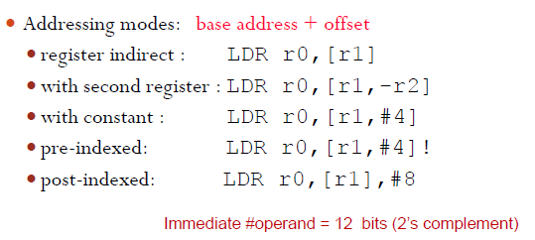
ARM – Direccionamiento load/store

Slide 5
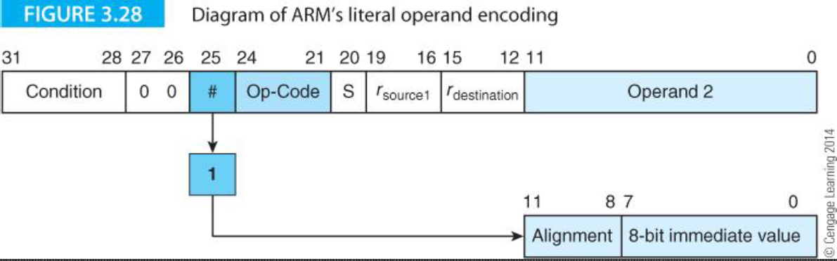
Literal o inmediato
El valor literal o inmediato es de máximo 8 bits
Puede “escalarse” a potencias de dos
Bit 25=0, ARM toma el literal de 8 bits únicamente
Bit 25=1, ARM toma el literal de 8 bits, 4 bits a alineamiento. ARM hace operación de “desplazamiento” y “rotación”
Literal = N
Alineamiento = n
Número = N * 2^{2n}

Slide 6
Literal o inmediato
Ejemplo
La siguiente instrucción: AND r0, r0, #0xFF0
Excede los 8 bits
0xFF0 = 1111 1111 0000
Se necesita ROTAR 4 veces a la izquierda, es decir 28 a la derecha
ARM define el alineamiento como 14 (28/2) 1110
¿Es posible la instrucción AND r0, r0, #0xFF000000 ?
Notes:
Si es posible, se ROTA 6 (ceros) * 4 (bits) = 24 veces a la izquierda, es decir 8 a la derecha

Slide 7
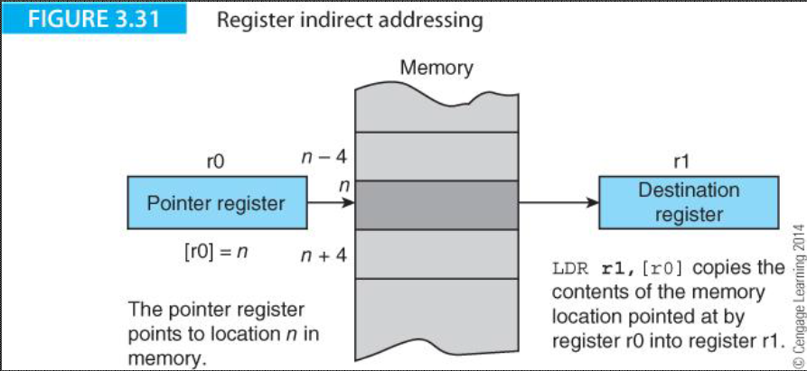
Registro indirecto
Conocido también como “Indexado” en ARM
En otros procesadores puede llamarse “Registro Base”
El registro apunta al operando
Hace 3 operaciones para acceder al operando:
Lee la instrucción para encontrar el registro que apunta al operando
Lee el registro apuntador para encontrar la dirección del operando
Lee en la dirección de memoria indicada por el registro apuntador
LDR r1, [r0]

Slide 8
Registro indirecto con desplazamiento (offset)
La dirección del operando se forma con el registro apuntador y una literal
Se conoce también como base + desplazamiento
LDR r1, [r0, #4]

Slide 9
Instrucciones de control
INCONDICIONALES
BRANCH b <label> /* PC<-label(±32MB) */
Ejemplo: salto a una línea del programa
BRANCH with link bl <label> /* PC<-label. LR<-next ins.*/
Ejemplo: llamado a subrutina de C
BRANCH and exch bx Rm /* PC<-Rm */
Ejemplo: salida al Sistema Operativo

Slide 10
Instrucciones de control
CONDICIONALES
Dependen de las banderas en el registro CPSR →
Ejemplo:
cmp r0,#10
blt menor
bge mayorOigual

Slide 11
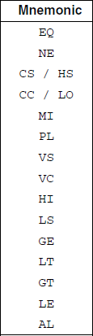
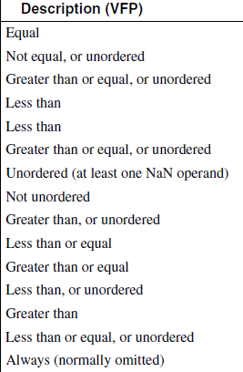
Condicionales
Pueden aplicarse a saltos y operaciones lógicas y aritméticas
ADDLT r1, r1, #1
ANDGT r1, r1, #1

Slide 12
Ejemplo 1 con condicionales y operaciones
if ((a == b) && (c == d)) e++;
CMP r0, r1 /* compara a == b */
CMPEQ r2, r3 /* si a == b, comparar c == d */
ADDEQ r4, r4, #1 /* si a==b && c==d sume e++ */

Slide 13
Ejemplo 2 con condicionales y operaciones
if (a==b) e=e+4;
if (a<b) e=e+7;
if (a>b) e=e-12;
CMP r0, r1 /* compara a == b */
ADDEQ r4, r4, #4 /* Si a==b entonces e=e+4*/
ADDLE r4, r4, #7 /* Si a < b entonces e=e+7 */
SUBGT r4, r4, #12 /* Si a > b entonces e=e-12 */

Slide 14
Instrucciones de control
CONDICIONALES
Ejemplo Lenguaje Alto nivel
if (a < 5):
x = 1
else:
x = 0

Slide 15
Assembler ARM → ver condicional1.s
ldr r4,=a /*dir.a */
ldr r0,[r4] /*val.a */
cmp r0,#5 /*a<5? */
blt bloqX1 /*True */
mov r3,#0 /*else r3(x)<-0 */
b guarda
bloqX1:
mov r3,#1 /*r3(x)<-1 */
guarda:
ldr r5,=x /*dir.x */
str r3,[r5] /*x<-r3 */

Slide 16
Instrucciones de control: REPETICIONES
Ejemplo Lenguaje Alto nivel
valor = 2;
f = 0;
for (i=0; i<10; i++)
f = f + valor
Lenguaje ensamblador
MOV r5, #2 /*valor */
MOV r1, #0 /*f*/
MOV r0, #10 /*i*/
ciclo: ADD r1, r1, r5
SUBS r0, r0, #1
BNE ciclo
Ver repeticion1.s

Slide 17
Manejo de entrada y salida
SALIDA DE DATOS
puts
R0 apunta a la cadena de mensaje
printf
R0 apunta a la cadena con el formato del mensaje
R1 apunta a la variable que referencia en el formato
FORMATO PRINTF
%d número entero
%c carácter
%s cadena

Slide 18
Manejo de entrada y salida
SALIDA DE DATOS
ejemplo0.s Uso de diversos formatos de printf
ejemplo1.s Uso de printf y puts

Slide 19
Manejo de entrada y salida
ENTRADA DE DATOS
getchar
El carácter leído se guarda en R0 como código ASCII
Es necesario copiarlo a la variable de memoria
Ver entrada1.s

Slide 20
Manejo de entrada y salida
ENTRADA DE DATOS
scanf:
R0 va el formato que se espera recibir
R1 va la dirección donde se almacenara el dato recibido
Regresa el control hasta que se presiona ENTER
Devuelve en R0 la cantidad de datos que se almacenaron con éxito
Si r0 contiene 0, se leyó un dato que no corresponde al formato

Slide 21
Manejo de entrada y salida
ENTRADA DE DATOS
ejemplo2.s → ingreso con scanf
ejemplo3.s → uso de scanf, imprime mensaje si hubo error en ingreso

Slide 22
Subrutinas
Definición:
Sección de código que realiza una tarea definida y clara
Ventajas
Menos código
Más orden
Fácil depuración y mantenimiento

Slide 23
Llamadas a subrutinas
BL <label>
Ejecuta un salto
Guarda dirección de retorno en LR (R14)
Transfiere el control a la subrutina
MOV PC,LR
Modifica al registro PC con el registro de enlace LR para que regrese al lugar donde fue llamado

Slide 24
Subrutinas
Ver subrutinas.s

Slide 25
Organización de un programa en ensamblador
Tener una idea clara del problema que va a resolver (algoritmo, diagrama de flujo)
Esbozar ideas en términos generales y planear la lógica general
Definir variables en memoria y especificación de registros
Planear estrategia para las instrucciones: rutinas de inicialización, uso de salto condicional, uso de repeticiones (LOOP).

Slide 26
Organización de un programa en ensamblador
Organizar el programa en unidades lógicas de modo que contenga subrutinas.
tamaño de las subrutinas → alrededor de 25 líneas (tamaño de la pantalla) para facilidad de depuración.
Utilizar otros programas como guías. No intentar memorizar el material técnico ni codificar sin “analizar bien”. Mucho menos “adivinar”
Utilizar comentarios para clarificar lo que hace la subrutina y la instrucción que está utilizando.

Slide 27
Bibliografía
Abel, P., Lenguaje ensamblador y programación para IBM PC y compatibles, 3ª edición, Prentice Hall.
Clements, Alan. Organization and Architecture. Themes and Variations. ARM Processor WORKBOOK. 2013.

